Slide 1
Batalha naval
Aplicação Front-end
LEIC51N
Grupo 05
42525 Tiago Duarte
44806 Raul Santos

Slide 2
Reformação de API
Após a entrega da fase 1 tivemos de refazer a API integralmente para dar suporte ao front-end em REACT e também para suportar os requisitos da aplicação móvel de PDM
Exemplo de resposta com problema

Slide 3
Principais funcionalidades
Gestão de estado
Exemplo: Processo de autenticação, estado do jogo e Polling
Implementação de cookies-based authorization
Utilização de Polling para funcionalidade multijogador
Técnica usada para obter os dados do servidor através do envio repetido de pedidos HTTP a um intervalo especifico
Implementação de mecânicas de jogo
Exemplo: Definir a frota, disparar.
Experiencia de design para o utilizador
Desenhar uma aplicação que seja suave e divertida para o utilizador

Slide 4
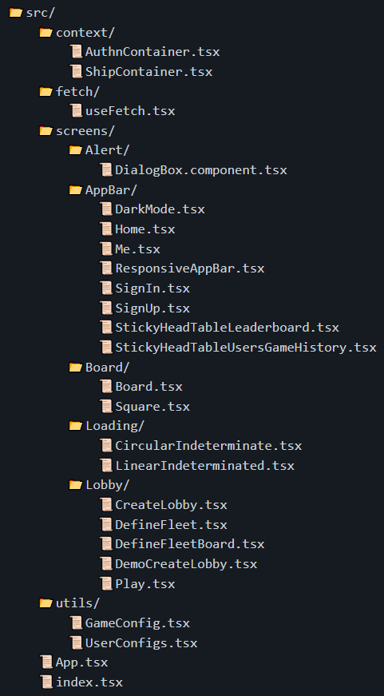
EsTRUTURA DOS FICHEIROS

Slide 5
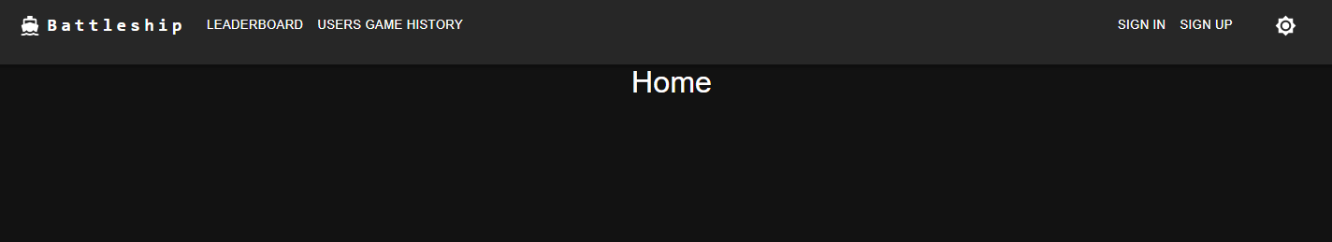
Começar com a demo

